Slide 1

+
NHIỆT LIỆT CHÀO MỪNG QUÝ THẦY GIÁO, CÔ GIÁO
ĐẾN DỰ GIỜ THĂM LỚP

Slide 2
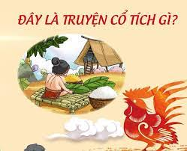

NHÌN HÌNH ẢNH - ĐOÁN TÁC PHẨM VĂN HỌC

Slide 3

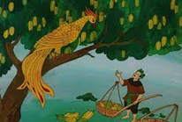
Những hình ảnh này gợi cho em nhớ đến truyện câu chuyện nào?
Cây khế
Sự tích cây khế

Slide 4
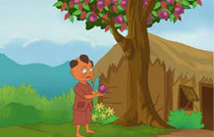
Những hình ảnh này gợi cho em nhớ đến truyện câu chuyện nào?
Sự tích cây vú sữa

Slide 5
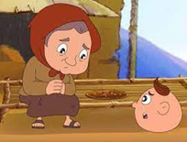
Những hình ảnh này gợi cho em nhớ đến truyện câu chuyện nào?
Sọ Dừa

Slide 6
Hãy chia sẻ suy nghĩ, cảm xúc của em về những câu truyện đó?

Slide 7

“Hãy đi sâu vào những sáng tác của nhân dân, nó trong lành như nước nguồn ngọt ngào, tươi mát, róc rách từ khe núi chảy ra” (M. Gor-ki)

Slide 8

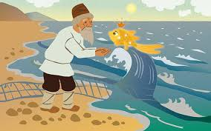
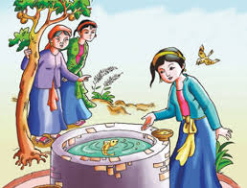
BÀI 7 - THẾ GIỚI CỔ TÍCH
Tiết 74 - GIỚI tHIỆU BÀI HỌC VÀ tri thức ngữ VĂN

Slide 9
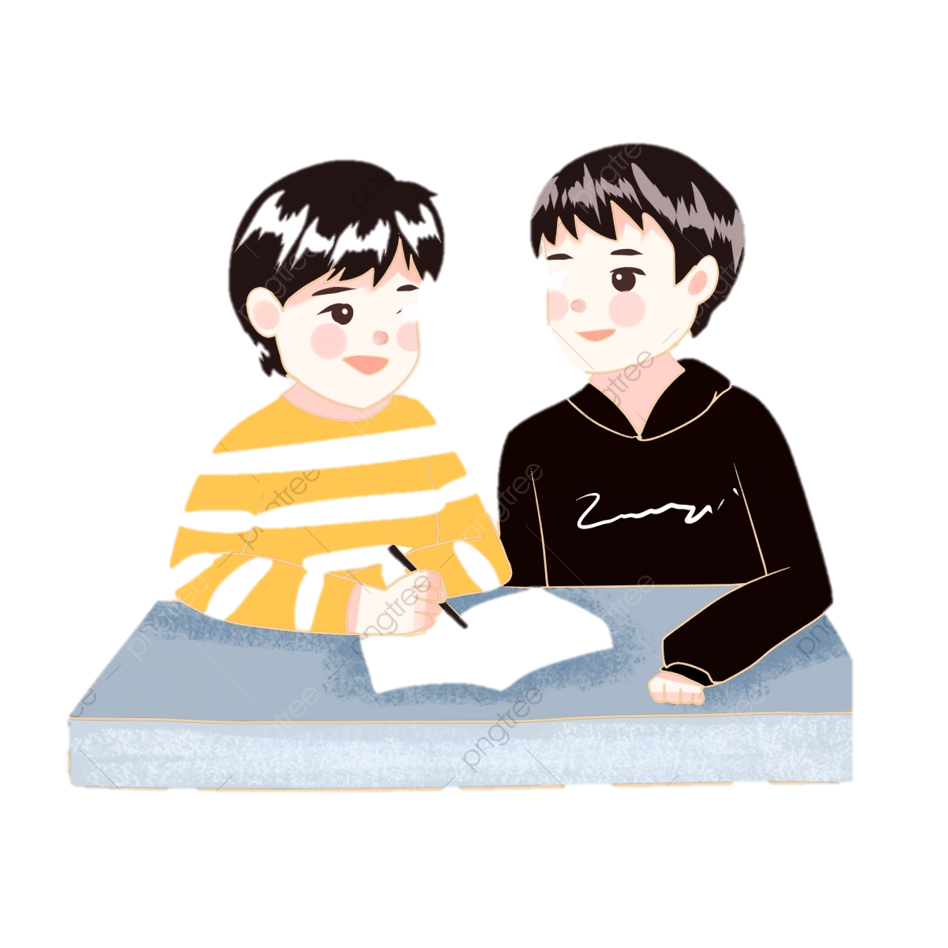
THẢO LUẬN CẶP ĐÔI
(2 phút)
Tên gọi và đề từ của bài học hướng đến chủ đề nào?
Quan sát phần Giới thiệu bài học và cho biết phần đó có mấy nội dung? Mỗi nội dung cho chúng ta biết điều gì?

Slide 10

GIỚI THIỆU BÀI HỌC
NỘI DUNG 1
NỘI DUNG 2
Giới thiệu đặc điểm chính của truyện cổ tích về nhân vật, thưởng phạt phân minh yếu tố hoang đường kì ảo và cốt truyện.
Truyện cổ tích với những bài học cuộc sống, những triết lí nhân sinh sâu sắc đem đến cho con người. Kể lại các truyện cổ tích.

Slide 11

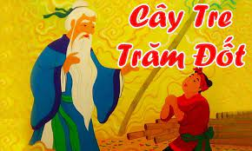
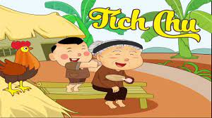
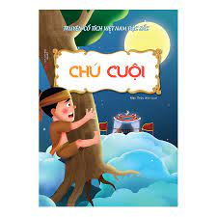
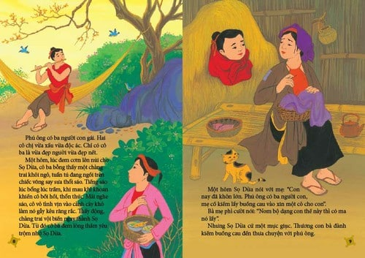
KHÁM PHÁ
THẾ GIỚI CỔ TÍCH

Slide 12

THẢO LUẬN NHÓM BÀN
Quan sát phần Tri thức Ngữ văn và cho cô biết truyện cổ tích là loại truyện như thế nào? Truyện cổ tích giống và khác truyền thuyết chỗ nào?

Slide 13
Truyện dân gian có nhiều yếu tố hư cấu, kì ảo
Kể về số phận và cuộc đời của các nhân vật trong những mối quan hệ xã hội
TRUYỆN CỔ TÍCH
Thể hiện cái nhìn về hiện thực, bộc lộ quan niệm đạo đức, lẽ công bằng và ước mơ về một cuộc sống tốt đẹp hơn.

Slide 14
SO SÁNH TRUYỆN TRUYỀN THUYẾN VÀ TRUYỆN CỔ TÍCH
THỂ LOẠI ĐẶC ĐIỂM | TRUYỀN THUYẾT | CỔ TÍCH
KHÁC NHAU
GIỐNG NHAU

Slide 15
SO SÁNH TRUYỆN TRUYỀN THUYẾN VÀ TRUYỆN CỔ TÍCH
THỂ LOẠI ĐẶC ĐIỂM | TRUYỀN THUYẾT | CỔ TÍCH
KHÁC NHAU | - Kể về các nhân vật, sự kiện lịch sử. | - Kể về cuộc đời của các loại nhân vật trong những mối quan hệ xã hội.
 | - Thể hiện cách đánh giá đối với nhân vật, sự kiện lịch sử được kể. | - Thể hiện cái nhìn về hiện thực, bộc lộ quan niệm đạo đức, lẽ công bằng và ước mơ về một cuộc sống tốt đẹp hơn.
GIỐNG NHAU | Đều là một thể loại văn học dân gian. Đều có yếu tố kì ảo.

Slide 16
Phần TRI THỨC NGỮ VĂN còn giới thiệu với chúng ta một số yếu tố của truyện cổ tích. Em hãy cho biết đó là những yếu tố nào?

Slide 17
HOẠT ĐỘNG NHÓM (4 phút)
ĐẶC ĐIỂM CỦA MỘT SỐ YẾU TỐ TRONG TRUYỆN CỔ TÍCH
YẾU TỐ | ĐẶC ĐIỂM
Đề tài, nội dung
Nhân vật
Chi tiết, sự việc
Trình tự kể
Lời kể

Slide 18
HOẠT ĐỘNG NHÓM
ĐẶC ĐIỂM CỦA MỘT SỐ YẾU TỐ TRONG TRUYỆN CỔ TÍCH
YẾU TỐ | ĐẶC ĐIỂM
Đề tài, nội dung | - Kể về những xung đột trong gia đình, ngoài xã hội - Phản ánh số phận của các cá nhân - Thể hiện ước mơ thay đổi số phận của con người.
Nhân vật
Chi tiết, sự việc
Trình tự kể
Lời kể

Slide 19
HOẠT ĐỘNG NHÓM
ĐẶC ĐIỂM CỦA MỘT SỐ YẾU TỐ TRONG TRUYỆN CỔ TÍCH
YẾU TỐ | ĐẶC ĐIỂM
Đề tài, nội dung | - Kể về những xung đột trong gia đình, ngoài xã hội - Phản ánh số phận của các cá nhân - Thể hiện ước mơ thay đổi số phận của con người.
Nhân vật | - Đại diện cho các kiểu người khác nhau trong xã hội - Thường chia làm hai tuyến: chính diện và phản diện.
Chi tiết, sự việc
Trình tự kể
Lời kể

Slide 20
HOẠT ĐỘNG NHÓM
ĐẶC ĐIỂM CỦA MỘT SỐ YẾU TỐ TRONG TRUYỆN CỔ TÍCH
YẾU TỐ | ĐẶC ĐIỂM
Đề tài, nội dung | - Kể về những xung đột trong gia đình, ngoài xã hội - Phản ánh số phận của các cá nhân - Thể hiện ước mơ thay đổi số phận của con người.
Nhân vật | - Đại diện cho các kiểu người khác nhau trong xã hội - Thường chia làm hai tuyến: chính diện và phản diện.
Chi tiết, sự việc | Mang tính chất hoang đường, kì ảo.
Trình tự kể
Lời kể

Slide 21
HOẠT ĐỘNG NHÓM
ĐẶC ĐIỂM CỦA MỘT SỐ YẾU TỐ TRONG TRUYỆN CỔ TÍCH
YẾU TỐ | ĐẶC ĐIỂM
Đề tài, nội dung | - Kể về những xung đột trong gia đình, ngoài xã hội - Phản ánh số phận của các cá nhân - Thể hiện ước mơ thay đổi số phận của con người.
Nhân vật | - Đại diện cho các kiểu người khác nhau trong xã hội - Thường chia làm hai tuyến: chính diện và phản diện.
Chi tiết, sự việc | Mang tính chất hoang đường, kì ảo.
Trình tự kể | - Kể chuyện theo trình tự tuyến tính - Thể hiện quan hệ nhân quả giữa các sự kiện.
Lời kể

Slide 22
HOẠT ĐỘNG NHÓM
ĐẶC ĐIỂM CỦA MỘT SỐ YẾU TỐ TRONG TRUYỆN CỔ TÍCH
YẾU TỐ | ĐẶC ĐIỂM
Đề tài, nội dung | - Kể về những xung đột trong gia đình, ngoài xã hội - Phản ánh số phận của các cá nhân - Thể hiện ước mơ thay đổi số phận của con người.
Nhân vật | - Đại diện cho các kiểu người khác nhau trong xã hội - Thường chia làm hai tuyến: chính diện và phản diện.
Chi tiết, sự việc | Mang tính chất hoang đường, kì ảo.
Trình tự kể | - Kể chuyện theo trình tự tuyến tính - Thể hiện quan hệ nhân quả giữa các sự kiện.
Lời kể | - Mở đầu bằng từ ngữ chỉ không gian, thời gian không xác định - Tùy thuộc vào bối cảnh, người kể chuyện có thể thay đổi một số chi tiết tạo ra nhiều bản kể khác nhau.

Slide 23
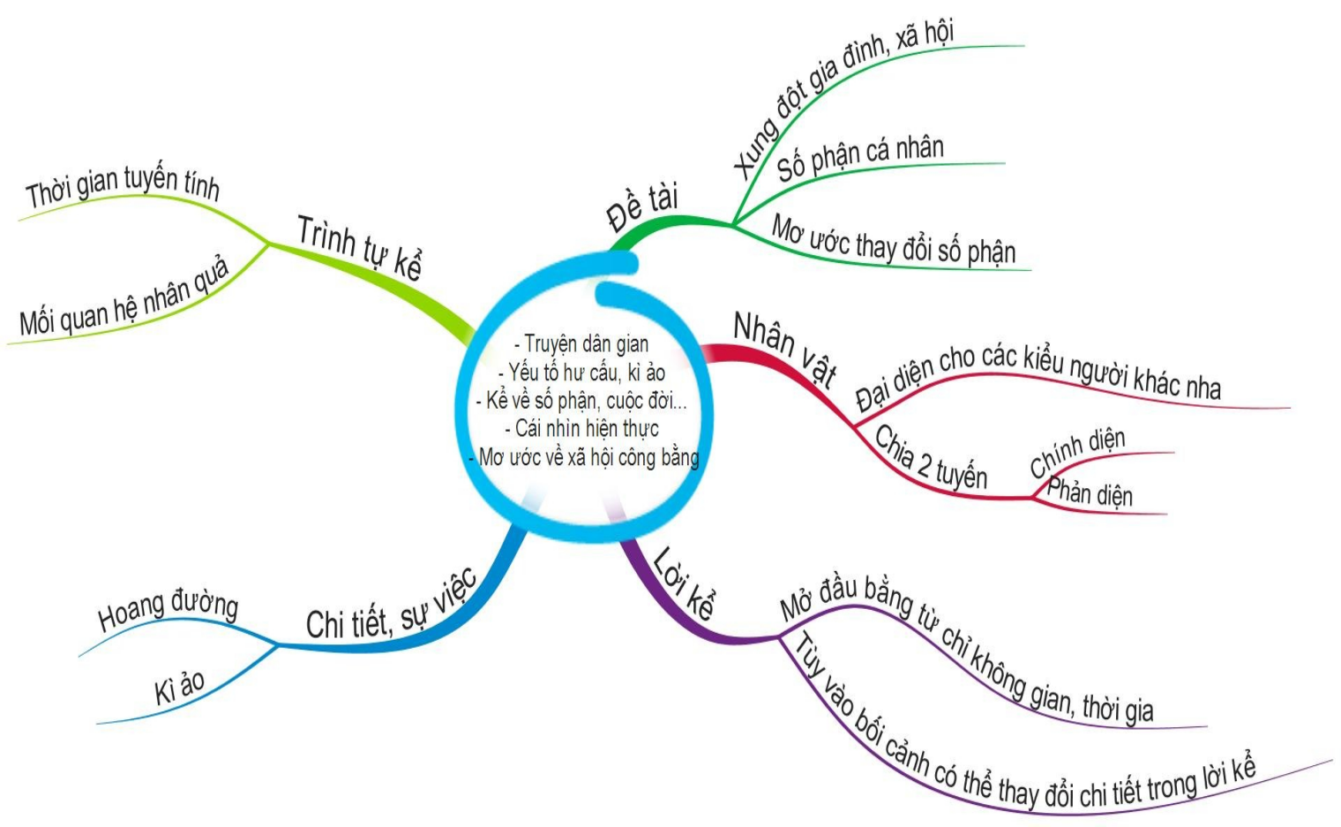
TRUYỆN CỔ TÍCH

Slide 24
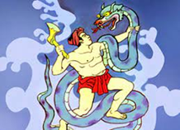
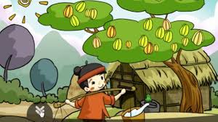


TRUYỆN CỔ TÍCH

Slide 25
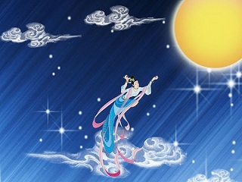
VỀ MIỀN CỔ TÍCH

Slide 26

Hãy nghe câu chuyện trong clip sau đây rồi trả lời các câu hỏi:
Câu 1. Lời kể của câu chuyện bắt đầu bằng từ ngữ chỉ thời gian không xác định. Đó là từ ngữ nào?
Câu 2. Câu chuyện có những nhân vật nào? Những nhân vật ấy là nhân vật chính diện hay phản diện?
Câu 3. Tìm một chi tiết có tính chất hoang đường, kì ảo trong truyện?
Câu 4. Truyện được kể theo trình tự nào?

Slide 27

Hãy lắng nghe bài hát sau và cho biết giai điệu của bài hát gợi nhắc cho chúng ta đến những câu chuyện cổ tích nào?

Slide 28
NHỮNG TRUYỆN CỔ TÍCH
ĐƯỢC NHẮC ĐẾN TRONG BÀI HÁT
1. Sự tích trầu cau
2. Thạch Sanh
3. Sự tích chú Cuội cung trăng (Chú Cuội ngồi gốc cây đa)
4. Sự tích hoa cúc trắng (Bông hoa cúc trắng)
5. Tấm Cám
6. Sự tích chị Hằng Nga
7. Sự tích quả dưa hấu (Sự tích Mai An Tiêm)
8. Sự tích con dã tràng
9. Cây khế (Sự tích cây khế, Ăn khế trả vàng)

Slide 29

H­ƯỚNG DẪN HỌC BÀI
1. Bài cũ: Học thuộc phần Tri thức Ngữ văn (trang 25)
2. Soạn bài mới: Thạch Sanh
Đọc văn bản, tóm tắt ngắn gọn bằng lời kể của em
Trả lời câu hỏi ở mục Trước khi đọc, Sau khi đọc (SGK)

